Slide 1
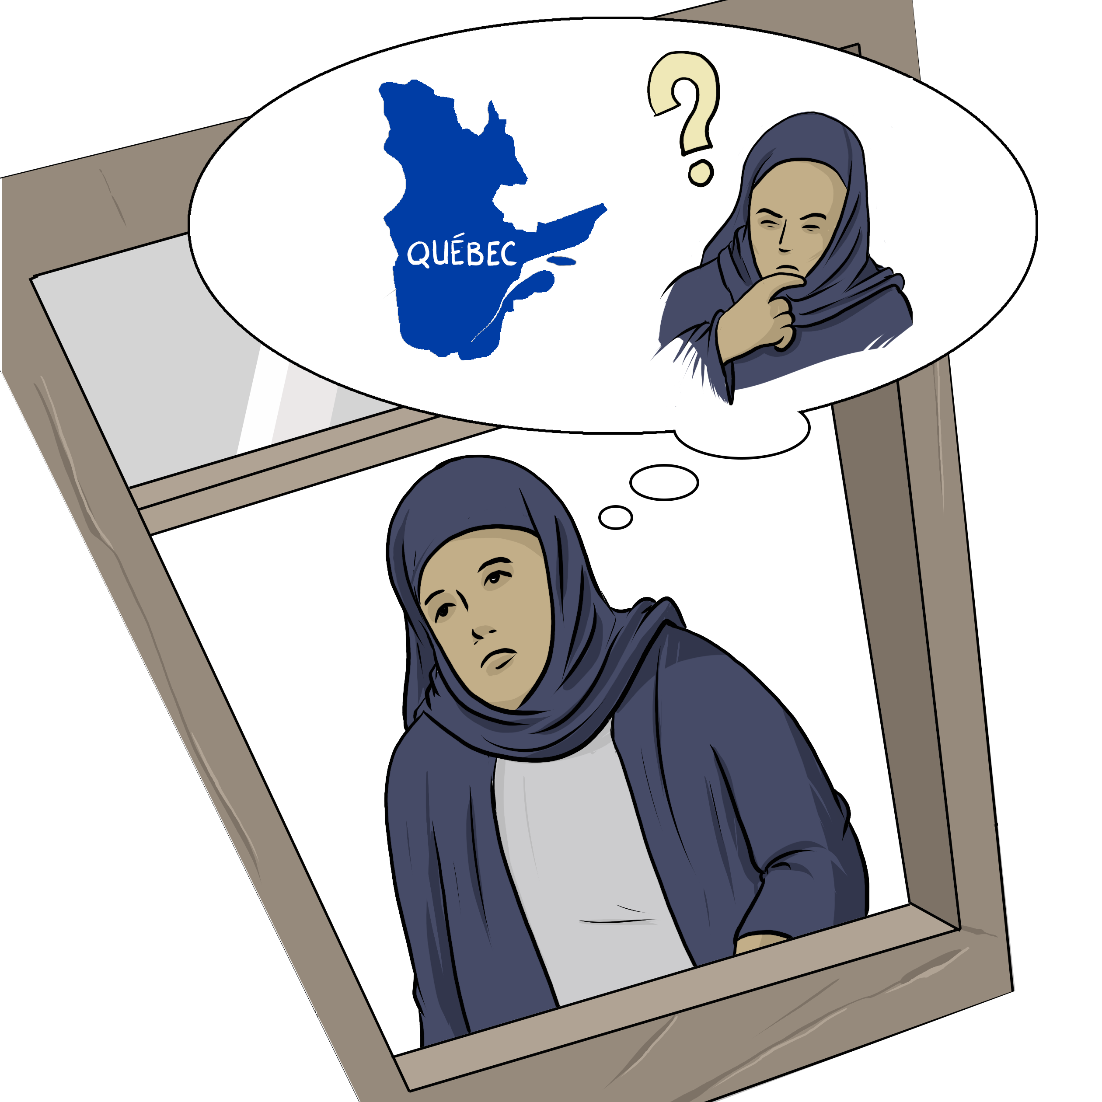
Mon statut d'immigration
Mon couple
Notes:
Instructions pour la personne animatrice
Pour se préparer à animer cette activité :
Lisez le manuel d’animation
Visionnez les vidéos
Familiarisez-vous avec les notes sous les diapositives
Lisez les instructions pour l’animation.
Lisez les informations juridiques que vous allez partager avec les participantes.
Lisez les notes complémentaires pour approfondir votre compréhension de la thématique.
Si le temps le permet, lisez les notes sous les diapositives des autres ateliers. Toutes les thématiques sont liées. Vos explications durant l'atelier pourraient faire émerger des questions sur des sujets abordés dans d'autres ateliers.
N’oubliez pas de :
Mobiliser une personne interprète, au besoin.
Ajouter aux diapositives les ressources juridiques de votre quartier.
Combiner cette activité à d’autres activités psychosociales, au besoin.
Prendre le temps d’intervenir si des situations délicates surviennent durant l’activité.
L’information juridique contenue dans cette activité est valide en date du 30 juin 2025.
L’information contenue dans cette activité s’applique uniquement au Québec et ne doit pas être considérée comme un avis juridique.

Slide 2
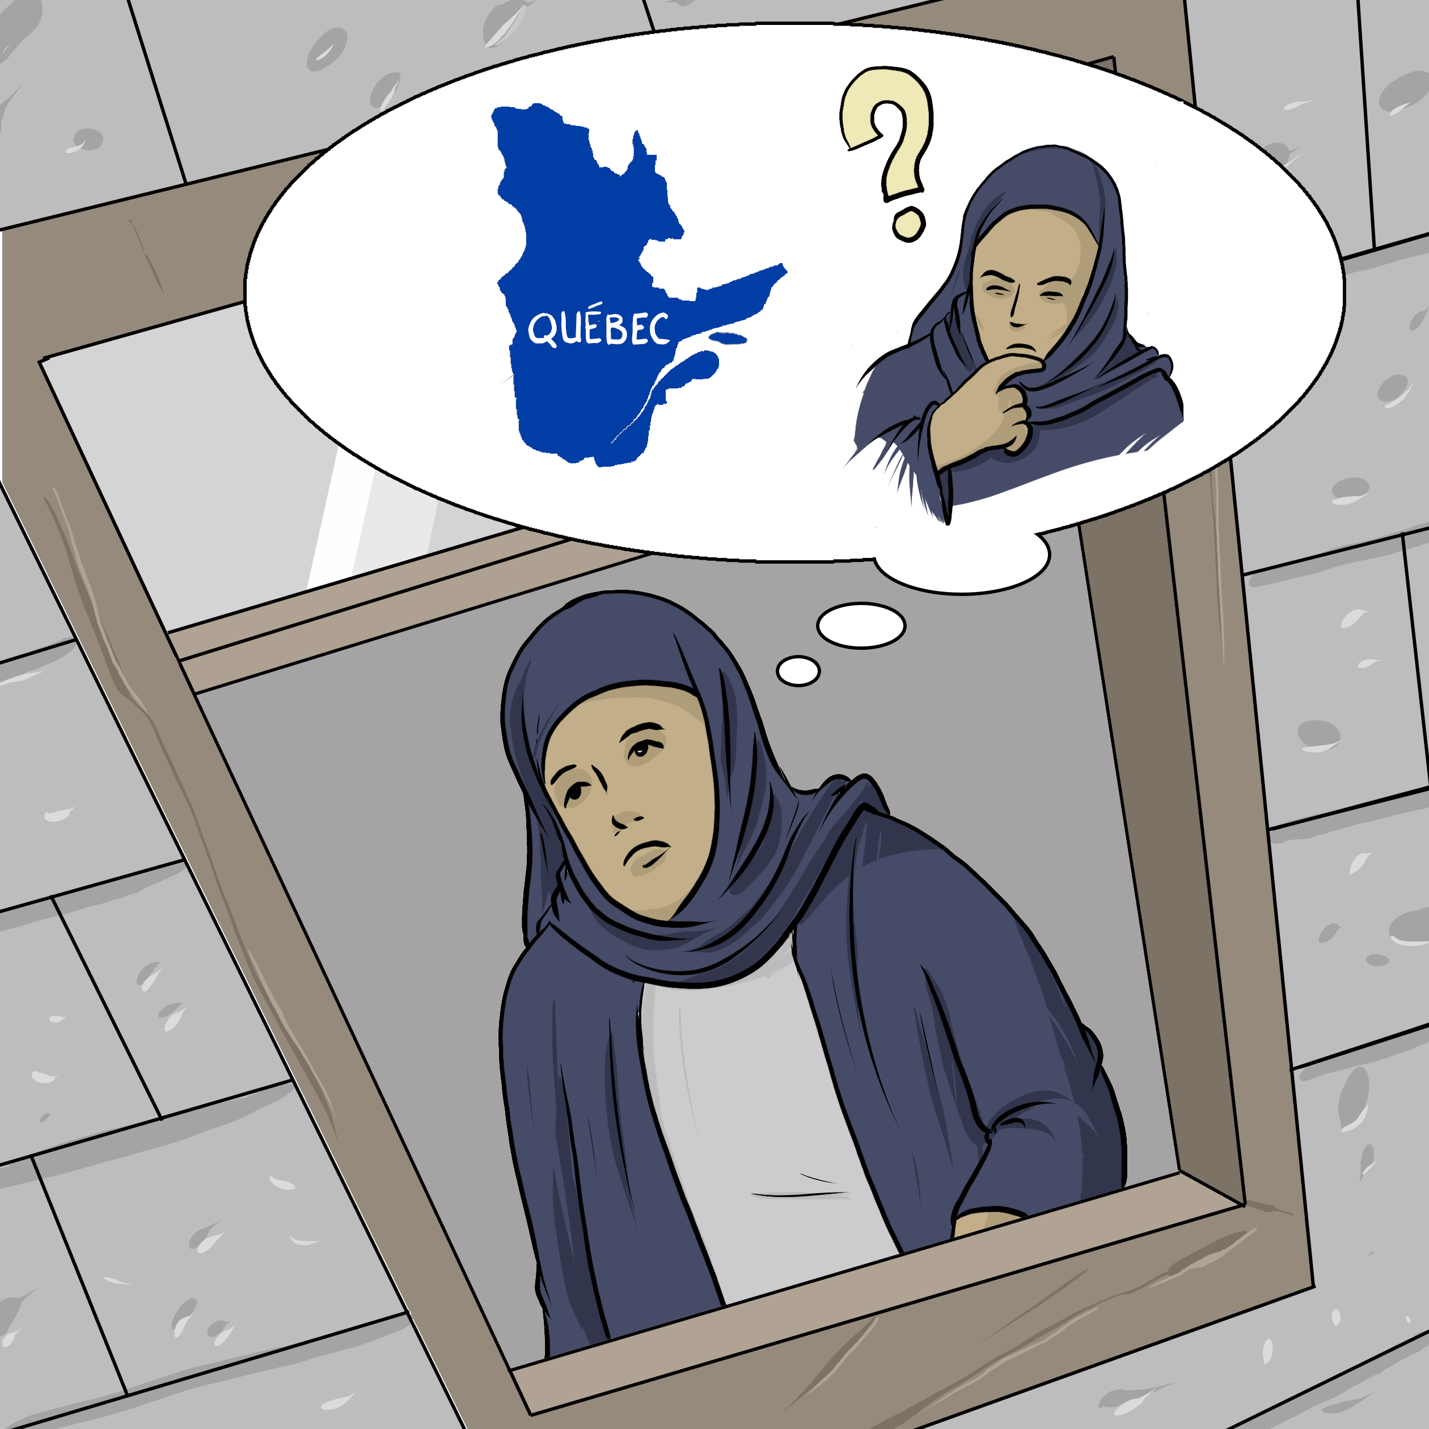
Observer la situation
Que voyez-vous ici?
Notes:
3 minutes
Instructions pour la personne animatrice
Avant de commencer l'activité, mentionnez que vous êtes dans un espace sécuritaire où les personnes participantes peuvent s'exprimer librement et sans jugement. Les échanges durant l'atelier sont confidentiels.
Animez une discussion à partir des questions suivantes :
Qu'est-ce qui se passe dans cette situation?
Qu’est-ce que cette image nous dit sur le couple?
Qu’est-ce que l’image nous dirait de plus si on savait que la femme souhaite quitter son mari?
Qu’est-ce que l’image nous dirait de plus si on savait que la femme a un statut d’immigration précaire?
Résumez en répétant les mots clés qui ont été nommés par les participantes et qui sont liés à la thématique de cette activité.

Slide 3

Comprendre les enjeux juridiques
L’histoire de Farah
"Je veux quitter."
"Je ne veux pas perdre mon statut."
Notes:
5 minutes
Instructions
Lisez à voix haute l’histoire suivante :
Farah a rejoint son mari au Québec il y a 14 mois après que sa demande de parrainage ait été acceptée. Elle est actuellement résidente permanente au Canada. Depuis quelques mois, son mari est de plus en plus détaché de leur relation et lui fait régulièrement des commentaires rabaissants, ce qui la rend très malheureuse. Farah pense se séparer, et peut-être divorcer dans le futur. Par contre, comme elle n’est pas encore citoyenne et que c’est son mari qui l’avait parrainée, elle craint qu’elle devra quitter le Canada s’ils se séparent.
Animez une discussion à l’aide des questions suivantes :
Avez-vous déjà vécu une situation similaire?
Quels sont les principaux enjeux dans cette situation?
Quels sont les droits et responsabilités liés à ces enjeux
Que devrait faire Farah pour résoudre le problème?
Mentionnez que vous partagerez des informations juridiques pour mieux comprendre les enjeux, droits et responsabilités de cette histoire et y reviendrons à la fin de l’activité. Précisez que vous vous aborderez les règles de base de la loi, tout en sachant que le système de justice peut être perçu différemment selon les personnes, notamment à cause d’expériences difficiles ou d’obstacles liés à la langue ou la culture. Rappelez aux participantes que l’objectif de l’atelier est de les informer sur leurs droits, afin qu’elles puissent prendre des décisions éclairées et se protéger dans leurs démarches.
Expliquez ensuite l’objectif de cette activité : Reconnaître les conséquences juridiques de la séparation ou du divorce sur la vie de couple.
Nommez les principaux éléments qui seront discutés : les conséquences d’une rupture sur le statut d’immigration.

Slide 4


Se séparer ou divorcer : conséquences sur le statut d'immigration
    L'impact dépend du statut
    Il y a parfois d'autres options pour rester au Canada
Notes:
1 minute
Instructions pour la personne animatrice
Expliquez les informations ci-dessous.
Dans les prochaines diapositives, vous allez expliquer l’impact d’une séparation ou d’un divorce selon le statut d’immigration. Si vous connaissez les statuts d’immigration des personnes présentes, vous pourriez moduler l’atelier en conséquence et vous concentrer sur leurs statuts particuliers.
Informations à transmettre
Une personne qui n’est pas citoyenne canadienne, comme Farah, pourrait se demander si une séparation ou un divorce aura un impact sur son statut d’immigration. Mais il faut savoir qu’une séparation ou un divorce n’a pas nécessairement d’impact sur le statut d’immigration. Ça dépend du statut.
Il y a parfois d’autres options pour rester au Canada, même si une personne risque de perdre son statut actuel en raison d’une séparation ou d’un divorce.
Nous allons regarder quelques statuts ensemble.

Slide 5
Personnes parrainées qui ont eu la résidence permanente
    Séparation : pas d'impact sur le statut
    L'autre doit continuer à la soutenir financièrement
Notes:
3 minutes
Instructions
Expliquez les informations ci-dessous en faisant le lien avec l'histoire.
Informations à transmettre
Si une personne a été parrainée par son conjoint ou son mari et la demande de parrainage a été acceptée, elle peut se séparer sans perdre son statut[1] : elle a déjà le statut de résidente permanente[2]. C’est le cas de Farah, qui a été parrainée par son mari et qui est devenue résidente permanente.
Le mari de Farah (qui est son « parrain » ou son « garant ») doit continuer à subvenir à ses besoins pendant trois ans à compter du jour où elle est devenue résidente permanente[3]. C’est le cas même si le couple n’habite plus ensemble[4].
Si le couple se sépare et que le mari de Farah refuse de subvenir à ses besoins, Farah pourrait avoir le droit de demander l’aide sociale. Si sa demande est acceptée, le mari de Farah devra généralement rembourser l’État pour les prestations versées[5].
Notes complémentaires pour la personne animatrice
Si le couple avait fait une demande de parrainage et que la demande était toujours en attente, elle serait refusée en cas de séparation ou de divorce[6]. Un couple qui a fait une demande de parrainage doit normalement cohabiter jusqu’à ce que la demande soit finalisée et que la personne ait obtenu la résidence permanente[7].
Dans certains cas, des options existent pour rester au Canada sous un autre statut. C’est notamment possible de demander un « permis de séjour temporaire pour les victimes de violence familiale ». Nous abordons cette option dans la diapositive 8.
Un parrain ou une parraine qui vit de la violence conjugale doit quand même subvenir aux besoins de son conjoint ou sa conjointe. Par exemple, si le mari de Farah avait vécu de la violence conjugale de la part de Farah, il serait quand même obligé de subvenir à ses besoins. Si une personne parraine qui a vécu de la violence souhaite être exemptée de subvenir aux besoins de l’autre, elle doit s’adresser au Centre spécialisé des demandeurs d'asile, des garants défaillants et des services aux parrainés. Sa demande sera examinée par un comité. La décision est discrétionnaire[8].
Sources
[1] Règlement sur l’immigration au Québec, chapitre I-021, r 3, art 59, 68 et 80 ; Loi sur l’immigration au Québec, RLRQ c I-0.2.1, art 22, 23, 24.
[2] Loi sur l’immigration et la protection des réfugiés, LC 2011, ch 27, art 10.1 (1) ; Loi sur l’immigration au Québec, RLRQ c I-021.
[3] Loi sur l’immigration au Québec, RLRQ c I-021, art 22, 23, 24.
[4] Loi sur l’immigration au Québec, RLRQ c I-0.2.1, art 22, 23, 24 ; Règlement sur l’immigration au Québec, RLRQ c I-021, r 3, art 68.
[5] Comprendre les responsabilités et les obligations liées à l’engagement | Gouvernement du Québec (quebec.ca)
[6] Règlement sur l’immigration et la protection des réfugiés, DORS/2002-227, arts 121, 124.
[7] Règlement sur l’immigration et la protection des réfugiés, DORS/2002-227, arts 121, 124.
[8] Centre de services aux personnes parrainées | Gouvernement du Québec (quebec.ca)

Slide 6
Personnes demandeuses d'asile
    Séparation : pas d'impact sur le droit de demander l'asile
    Peut avoir un impact sur les raisons derrière la demande
    Une avocate ou un avocat peut analyser la situation
Notes:
3 minutes
Instructions
Expliquez les informations ci-dessous en faisant le lien avec l'histoire.
Informations à transmettre
En principe, une séparation ou un divorce n’a pas d’impact sur le droit d’une personne de demander l’asile au Canada.
Par contre, la séparation ou le divorce pourrait avoir un impact sur les motifs de la demande d’asile. Ce peut être le cas, par exemple, si une personne avait fondé sa demande sur la persécution subie par son conjoint ou sa conjointe[1]. Même dans ce cas, une personne pourrait parfois avoir des motifs de persécution indépendantes de celles de son conjoint ou sa conjointe.
La personne ayant vécu de la violence pourrait consulter une avocate ou un avocat pour comprendre les conséquences d’une séparation sur sa situation précise.
Sources
[1] Loi sur l’immigration et la protection des réfugiés, LC 2011, ch 27, art 96; Règlement sur l’immigration et la protection des réfugiés, DORS/2002-227, art 139.

Slide 7
Personnes réfugiées acceptées
    Séparation : pas d'impact sur le statut
Notes:
1 minute
Instructions
Expliquez les informations ci-dessous.
Informations à transmettre
Une séparation n’a pas impact sur le statut d’immigration d’une personne protégée (ou « réfugiée », c’est-à-dire une personne dont la demande d’asile a déjà été acceptée[1]).
Sources
[1] Pas de source officielle. Simplement, aucune disposition légale ne prévoit que le statut d'une personne protégée serait révoqué en cas de rupture.

Slide 8
Une solution pour rester :
Permis de séjour temporaire en cas de violence
    Une solution pour sortir d'une situation violente
    La première demande est gratuite
    La personne peut demander un permis de travail ensuite
    Centre de soutien à la clientèle d'IRCC : 1­888-242-2100
Notes:
5 minutes
Instructions
Expliquez les informations ci-dessous.
Informations à transmettre
Dans certains cas, une personne pourrait sentir qu’elle doit rester dans une situation violente parce qu’elle dépend de son conjoint ou mari pour avoir son statut au Canada.
Il faut savoir qu’il existe une option pour rester temporairement au Canada sous un autre statut pour les personnes qui vivent de la violence : le permis de séjour temporaire[1]. Les enfants de la personne qui vit de la violence peuvent aussi avoir ce permis de séjour si elles ou ils sont au Canada (la personne victime doit aussi être au Canada[2].
Cette option peut permettre à la personne de quitter une situation violente et d’avoir du temps pour explorer ses options pour rester au Canada si elle le souhaite (par exemple, demander une résidence permanente pour motifs humanitaires).
La première demande de permis de séjour temporaire est gratuite[3]. Si elle est accordée, la personne peut ensuite faire une demande de permis de travail gratuitement[4].
Pour plus d’informations, une personne peut contacter le Centre de soutien à la clientèle d’Immigration, Réfugiés et Citoyenneté Canada par téléphone au 1­888-242-2100 ou en ligne.
Notes complémentaires pour la personne qui anime
Une personne qui reçoit un permis de séjour temporaire dans une situation de violence peut recevoir de l’aide financière pour du counseling traumatologique et des soins de santé. Pour plus d’informations sur cette aide financière, elle peut contacter le Centre de soutien à la clientèle d’Immigration, Réfugiés et Citoyenneté Canada par téléphone au 1­888-242-2100 ou en ligne.
Certains comportements violents sont des crimes au Canada[5]. Une personne qui vit de la violence de la part de son conjoint ou sa conjointe pourrait donc appeler la police dans certains cas.
Précision importante pour la personne animatrice : Certaines personnes pourraient craindre d'appeler la police parce qu'elles sont au Canada sans statut. Dépendamment de la situation de la personne, le risque de devoir quitter le Canada peut varier. Un appel à la police pourrait être risqué si la personne avait reçu un ordre de quitter le Canada (par exemple, parce que sa demande d'asile a été refusée).
Sources
[1] Loi sur l’immigration et la protection des réfugiés, LC 2011, ch 27, art 24(1).
[2] Loi sur l’immigration et la protection des réfugiés, LC 2011, ch 27, art 24(3) ; Gouvernement du Canada, Instruction ministérielle, "Permis de séjour temporaire (PST) pour les victimes de violence familiale", à l'adresse : https://www.canada.ca/fr/immigration-refugies-citoyennete/organisation/publications-guides/bulletins-guides-operationnels/residents-temporaires/permis/violence-familiale.html.
[3] Règlement sur l’immigration et la protection des réfugiés, DORS/2002-227, art 298 (2).
[4] Loi sur l’immigration et la protection des réfugiés, LC 2011, ch 27, art 24(3) ; Gouvernement du Canada, Instruction ministérielle, "Permis de séjour temporaire (PST) pour les victimes de violence familiale", à l'adresse : https://www.canada.ca/fr/immigration-refugies-citoyennete/organisation/publications-guides/bulletins-guides-operationnels/residents-temporaires/permis/violence-familiale.html.
[5] Par exemple: l'agression sexuelle (Code criminel, LRC, (1985) ch C-46, art 265), les communications harcelantes (Code criminel, LRC, (1985) ch C-46, art 372 (3); voir aussi: 14 infractions criminelles en contexte de violence conjugale — SOS violence conjugale

Slide 9
Où trouver de l’aide?
Notes:
2 minutes
Instructions
Dans les diapositives qui suivent, vous trouverez des ressources que vous pouvez présenter aux personnes participantes. Vous pouvez adapter l'atelier en ajoutant des diapositives qui réfèrent vers d'autres ressources pertinentes pour les personnes participantes.
N'hésitez pas à imprimer les diapositives avec les ressources.
N'hésitez pas à proposer d'aider les personnes participantes à contacter l'une des ressources mentionnées, voire de les accompagner vers ces ressources. Vous pouvez aussi naviguer sur les sites avec elles.
Mentionnez qu'une personne peut consulter ces ressources même si elles n'a pas l'intention de quitter son conjoint, ou si elle n'est pas sûre. Elle peut consulter ces ressources simplement pour s'informer.

Slide 10

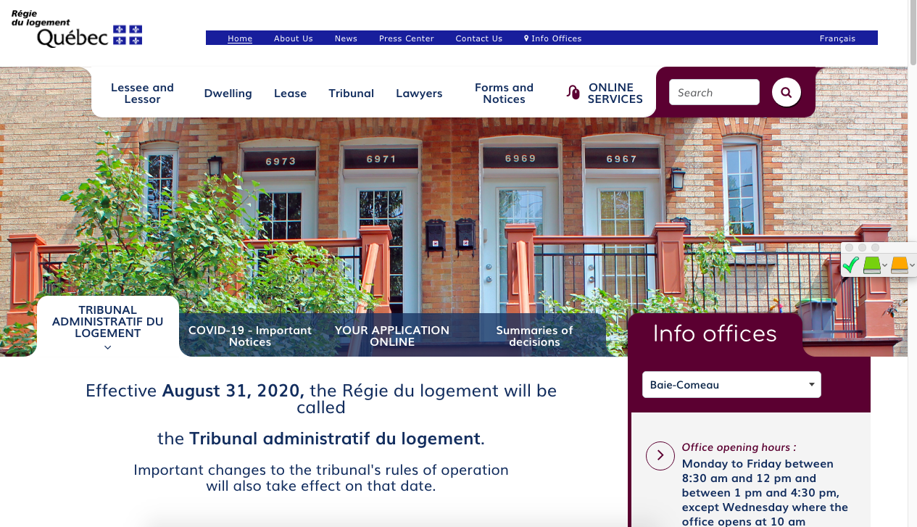

Trouver de l'aide
(Nom de l’organisme)
(Description rapide de leur service)
(Lien vers leur site web)
(Capture d'écran du site web de l'organisme)
Notes:
1 minute​
Instructions​
Vous pouvez adapter cette diapositive si vous souhaitez en ajouter à celles qui se trouvent dans les diapositives suivantes.

Slide 11

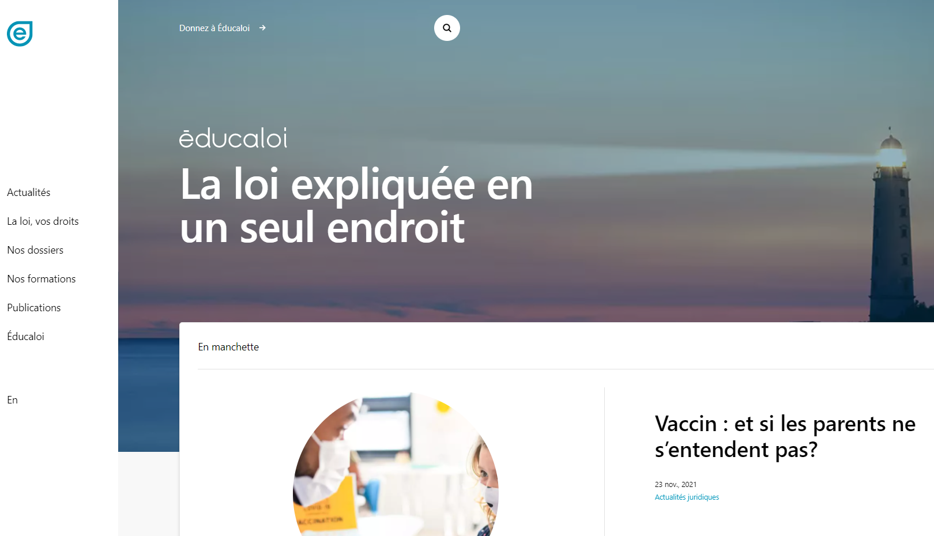

Trouver de l'aide
Éducaloi
Information juridique gratuite en ligne, notamment sur:
La famille, le couple, la séparation et le divorce
Le logement
Le travail
Éducaloi - La loi expliquée en un seul endroit
Notes:
1 minute​
Instructions​
Expliquez qu'Éducaloi est un organisme d'information juridique dont la mission est de vulgariser le droit au Québec. Éducaloi est surtout connu pour son site web qui touche à plusieurs sujets juridiques, dont la famille et le couple, la séparation et le divorce, le logement, le travail et plus. La majorité des contenus d'Éducaloi sont disponibles en français et en anglais.

Slide 12
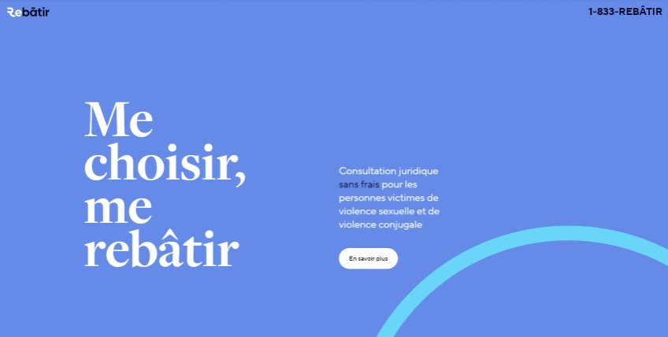
Trouver de l'aide
ReBâtir
4 heures de consultation juridique gratuite
Rebâtir.ca
1-833-732-2847
Notes:
1 minute
Instructions
Expliquez que cette ressource juridique est à la disposition des participantes si elles souhaitent se renseigner sur l'impact d'une rupture sur le statut d'immigration : le service Rebâtir de la Commission des services juridiques offre 4 heures de consultations juridiques gratuites aux personnes qui vivent de la violence conjugale ou sexuelles dans tous les domaines du droit.
Pour les joindre: appeler au 1-833-REBÂTIR (1-833-732-2847) ou écrire à projet@rebatir.ca

Slide 13
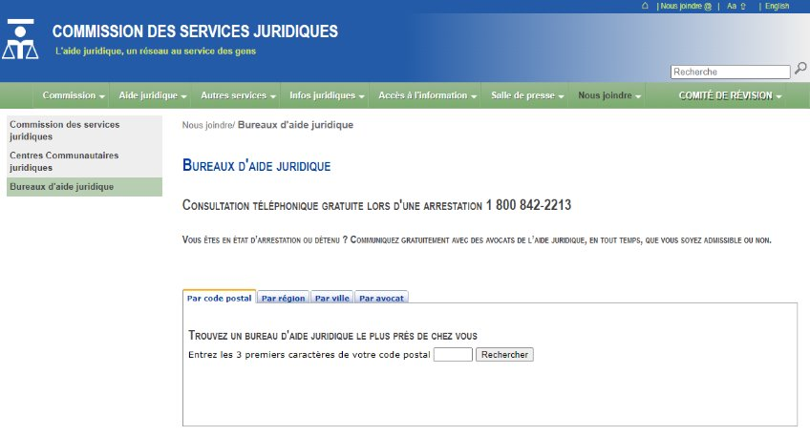
Trouver de l'aide
Commission des services juridiques (aide juridique)
Aide juridique gratuite ou à faible coût
Bureaux et avocats de l’aide juridique (csj.qc.ca)
Notes:
1 minute
Instructions
Expliquez que cette ressource juridique est à la disposition des participantes si elles rencontrent des enjeux juridiques liés à l'immigration : La Commission des services juridiques (l'aide juridique) offre des services gratuits ou à faible coût fournis par des avocates et avocats pour les personnes admissibles à l'aide juridique. L'aide juridique offre notamment des services juridiques pour les questions d'aide sociale.
Pour trouver un bureau d'aide juridique : Bureaux et avocats de l’aide juridique (csj.qc.ca)

Slide 14
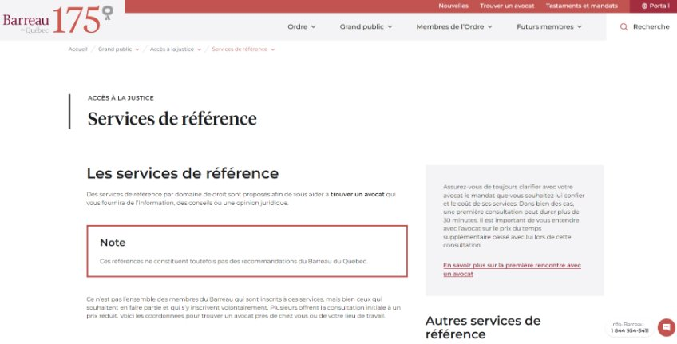
Trouver de l'aide
Service de référence du Barreau du Québec
Pour trouver une avocate ou un avocat
Services de référence - Accès à la justice | Le Barreau du Québec
Notes:
1 minute​
Instructions​
Expliquez que cette ressource juridique est à la disposition des participantes si elles ont besoin d'une avocate ou d'un avocat pour des conseils juridiques personnalisés.
Pour les joindre : www.barreau.qc.ca/fr/grand-public/acces-justice/services-reference/

Slide 15

Prendre action
Qu’est-ce que Farah pourrait faire?
Faire une copie de ses documents d'immigration
Vérifier si elle a le droit de demander l'aide sociale
Trouver un organisme de soutien pour les personnes immigrantes
Notes:
3 minutes
Instructions
Rappelez l’histoire partagée au début de l’activité.
Demandez aux participantes de répondre à la question suivante :
À la lumière de toutes les informations et ressources que nous vous avons donné, qu’est-ce que Farah pourrait faire?
Complétez en partageant quelques pistes d’action. Cliquez pour faire apparaitre ces pistes à l'écran.
Concluez en mentionnant les 3 messages clés suivants :
Une séparation ou un divorce n'affecte pas toujours le statut d'immigration d'une personne. Ça dépend du statut.
Même si une séparation ou un divorce affecte le statut d'immigration d'une personne, elle a parfois d'autres options pour rester au Canada.
Dans tous les cas, une personne qui vit de la violence conjugale peut demander un permis de séjour temporaire.

Slide 16
Des questions?
Notes:
1 minute​
Instructions​
Répondez aux questions.
Si le temps le permet, posez les questions suivantes et notez les réponses :
Avez-vous apprécié l’activité? Pourquoi?
Qu’avez-vous appris de nouveau?
Les informations partagées dans cette activité sont-elles utiles pour vous? Dans quelle situation les utiliserez-vous?
N'hésitez pas à remercier les personnes présentes d'avoir participé aux activités, posé des questions et partagé leurs points de vue.

Slide 17

Éducaloi remercie la Maison Bleue et Femmes du monde à Côte-des-Neiges pour leur précieuse collaboration.
Cet atelier a été réalisé avec le soutien de

